Slide 1

Utvalgsleder Jan Sivert Jøsendal
Nordisk foreldrekonferanse, 14. september 2018

Slide 2
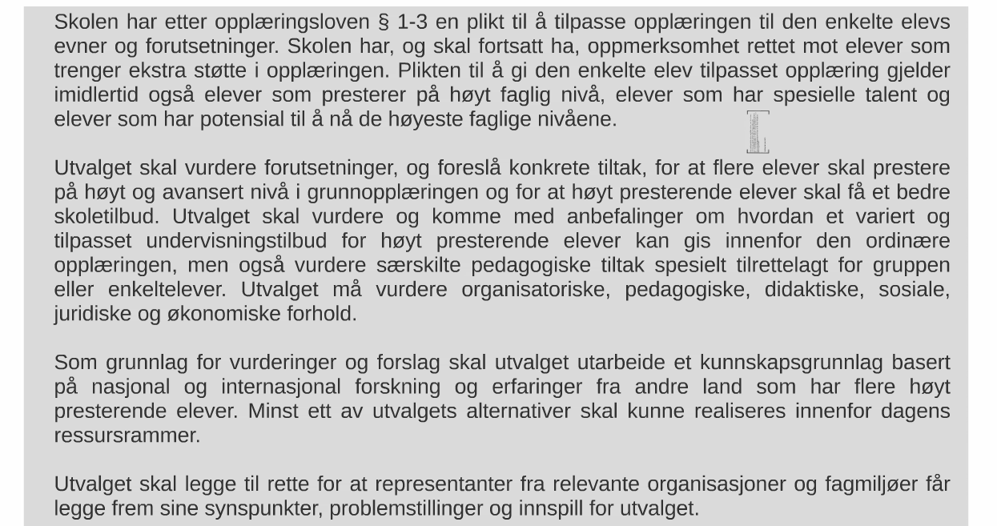
Utvalgsmandat
Notes:
Mål
flere elever skal prestere på høyt og avansert nivå i grunnopplæringen
høyt presterende elever skal få et bedre skoletilbud
Målgruppe
elever som presterer på høyt faglig nivå
elever som har spesielle talent
elever som har potensial til å nå de høyeste faglige nivåene

Slide 3
Hva har hindret oss tidligere?
Vi ønsker å bruke ressursene på de som trenger det mest
Vi har ikke nok kunnskap om elevgruppen
Vi er ikke gode nok på tilpasset opplæring
Vi har et regelverk som hindrer oss

Slide 4
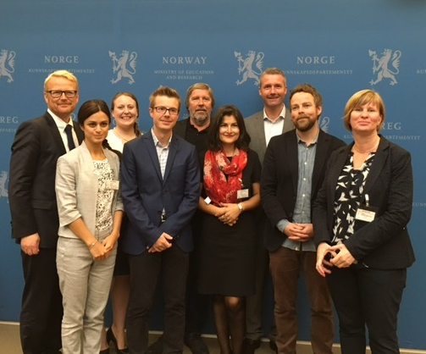
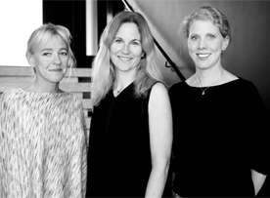
Utvalg og sekretariat

Slide 5
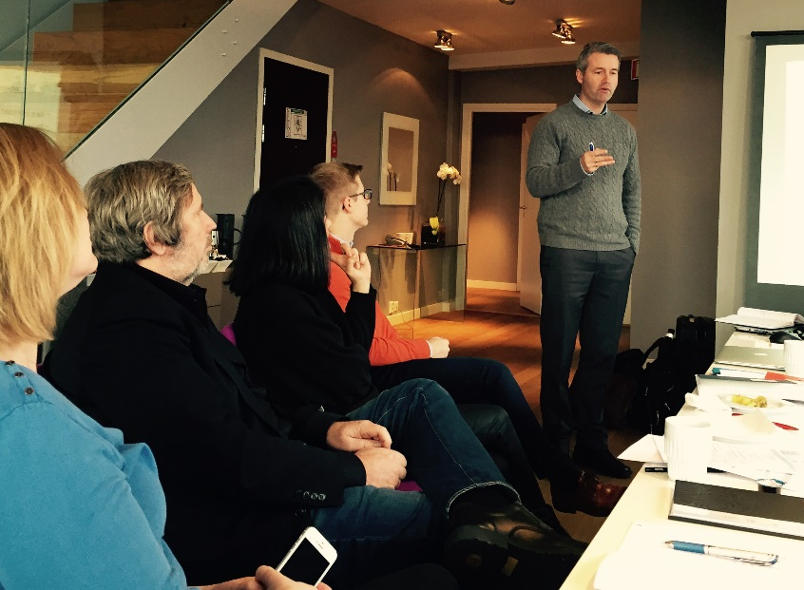
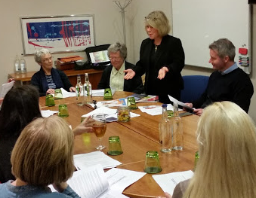
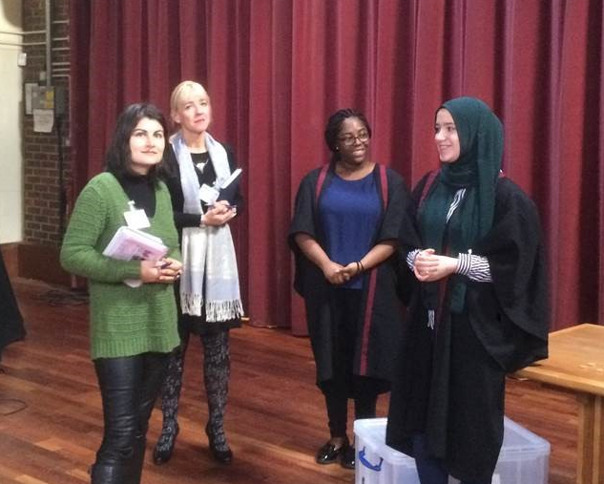
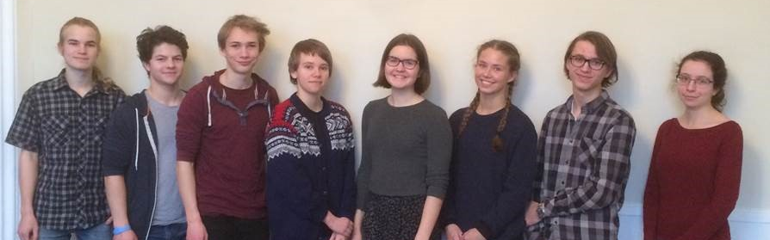
En intens og lærerik utvalgs-periode
8 utvalgsmøter
Studietur til London og Cardiff
Skolebesøk
Møter med organisasjonene
Innspillkonferanse
Forskningsoppsummering fra Kunnskapssenter for utdanning

Slide 6
Stegene i utvalgets arbeid
Fortolke og avgrense
Definere kunnskaps-status og utfordringsbilde
Analysere og vurdere virkemidler
Anbefale

Slide 7
Noen høringsuttalelser
Skolelederforbundet er av den oppfatning at Jøsendalutvalget har levert en god utredning som gir
sektoren et godt kunnskaps-grunnlag i arbeidet med å sikre elever med stort læringspotensial et enda bedre opplæringstilbud
Elevorganisasjonen stiller seg positive til alle Jøsendalutvalgets forslag til tiltak for å skape et fremragende læringsmiljø for alle elever
A gi bedre læring for elever med stort læringspotensial vil derfor kunne styrke forutsetningene for en vellykket omstilling i norsk arbeidsliv. Spekter mener samtidig at utredningen i for liten grad argumenterer for effekter og gevinster av en slik satsing, blant annet for fremtidig produktivitetsvekst. En slik argumentasjon ville styrket utredningens gjennomslagskraft
Notes:
1. Fylkestinget stiller seg positiv til at behovene for elever med stort læringspotensial settes på dagsordenen gjennom Jøsendalutvalgets utredning.
2. Fylkestinget har som mål å gi et godt tilbud for alle i den offentlige fellesskolen. Fylkestinget støtter derfor utvalgets forslag om at egne eliteskoler ikke er veien å gå.
3. Fylkestinget savner en tydeligere vektlegging av videregående opplæring i Jøsendalutvalgets utredning. Elever med stort læringspotensial må ivaretas gjennom hele det 13-årige skoleløpet. Skoletilbud som teknologi- og forskerlinjen burde vært vurdert av utvalget. Dette er et tilbud som gir mange elever innenfor målgruppa et motiverende og utfordrende læringsmiljø.
4. Fylkestinget savner konkrete forslag om muligheten for at elever innenfor målgruppen kunne gjennomføre videregående opplæring på kortere tid enn den normerte tiden. Dette gjelder både studieforberedende og yrkesfaglige utdanningsprogrammer.
5. Fylkestinget mener utvalget kunne vært enda mere tydelig på viktighetene av tverrfaglighet, undersøkende læringsmetodikk, samhandling, etablering av gode relasjoner og en læringskultur der høyt presterende elever opplever funksjonell anerkjennelse i praksis.
6. Fylkestinget ber om at Jøsendalsutvslgets rapport må sees i lys av fylkestingets øvrige utdanningspolitikk.
7. Fylkestinget ber fylkesrådet følge opp arbeidet for elever med stort læringspotensial gjennom helhetlig melding og strategi for bedre gjennomføring.
8. Fylkestinget ber fylkesrådet rapportere om arbeidet for elever med stort læringspotensial fra og med tilstandsrapporten for videregående opplæring i Nordland fra og med rapporten for 2017.

Slide 8

Innhold
Hvem er de?
Hva skal vi kalle dem?
Hvordan opplever de skolen?
Hvordan kan skolen gi elevene økt læring?
Hva bør lokale og nasjonale myndigheter gjøre?

Slide 9
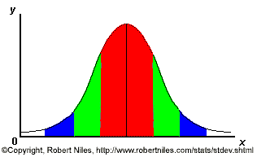
Målgruppen for utvalgets arbeid
68 prosent
95 prosent
99,7 prosent
Normalfordeling 68-95-99.7
Notes:
Kategorien elever med stort læringspotensial (10 til 15 prosent av elevpopulasjonen) inkluderer elever med ekstraordinært læringspotensial (to til fem prosent av elevpopulasjonen).

Slide 10
Innhold
Hvem er de?
Hva skal vi kalle dem?
Hvordan opplever de skolen?
Hvordan kan skolen gi elevene økt læring?
Hva bør lokale og nasjonale myndigheter gjøre?

Slide 11
Gifted children
High ability
Gifted students
Evnerik
Gifted and talented
Precocious students
More able
Highly able pupils
Særskilt begavede elever
Høyt presterende
Talentfull
Creatively gifted students

Slide 12
Utvalgets forslag og resonnement
Mandatet bruker betegnelsen høyt presterende elever. Utvalget har valgt begrepet elever med stort læringspotensial som bedre dekker mangfoldet og heterogeniteten i elevgruppen
Alle elever har et læringspotensial, men noen elever lærer raskere og tilegner seg mer kompleks kunnskap enn forventet for sin aldersgruppe
Elever med stort læringspotensial er ikke nødvendigvis høytpresterende, men de har et stort potensial for læring på ett eller flere faglige områder sammenlignet med jevnaldrende

Slide 13
Innhold
Hvem er de?
Hva skal vi kalle dem?
Hvordan opplever de skolen?
Hvordan kan skolen gi elevene økt læring?
Hva bør lokale og nasjonale myndigheter gjøre?

Slide 14

Ikke et entydig bilde, men mange elever mangler utfordringer og aksept
Negative konsekvenser
Frafall og underprestasjon
Sosial stigmatisering
Mobbing
Tristhet
Feildiagnostisering eller sen identifisering

Slide 15

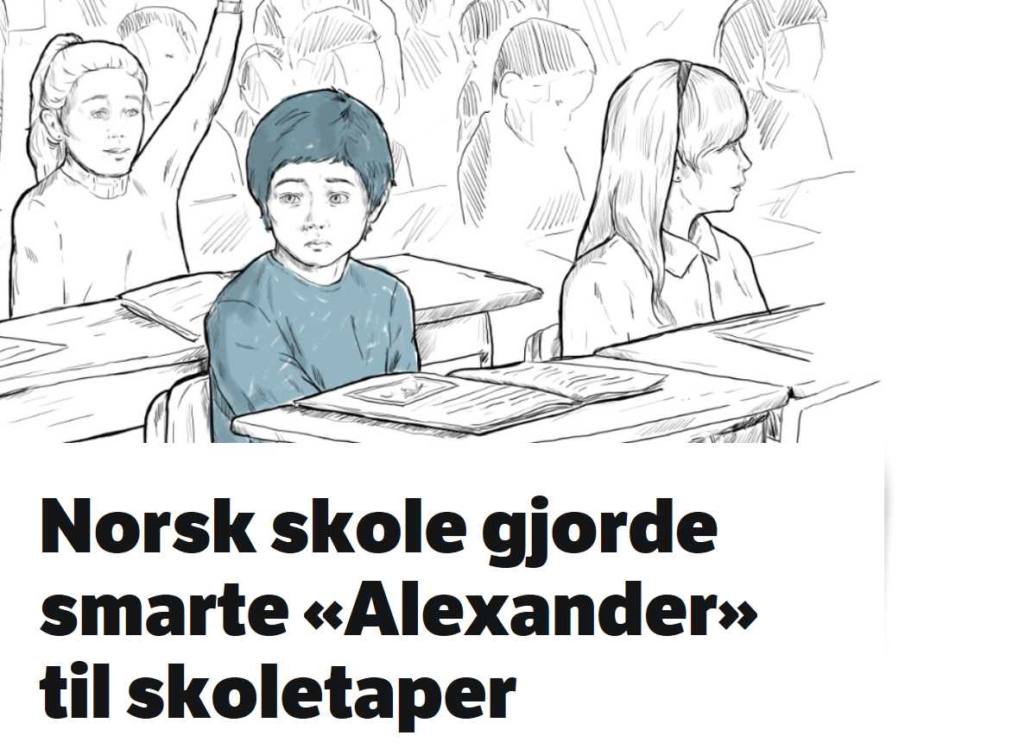
Kilde: nrk.no

Slide 16
Innhold
Hvem er de?
Hva skal vi kalle dem?
Hvordan opplever de skolen?
Hvordan kan skolen gi elevene økt læring?
Hva bør lokale og nasjonale myndigheter gjøre?

Slide 17
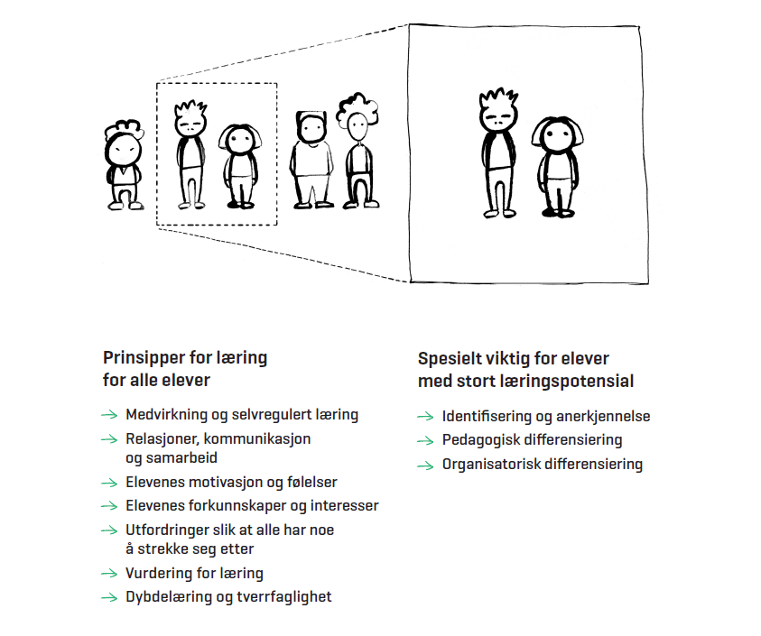
Utvalgets hovedtilnærming: Gode læringsbetingelser for alle barn generelt og for elever med stort læringspotensial spesielt

Slide 18
Et fremragende læringsmiljø for alle barn og unge
Utvalget er opptatt av at læringsmiljøer er i stadig utvikling og er preget av de menneskene som til enhver tid utgjør læringmiljøet. Fremragende læringsmiljø er en ønsket standard – en typisk ”gullstandard”. En standard som ansatte og ledere hele tiden må strekke seg mot. Et fremragende læringsmiljø bør hvile på noen grunnleggende prinsipper som fremmer læring, være elevsentrert og ta hensyn til variasjonene i elevgruppen.
Notes:
Kunnskapsgrunnlaget i denne NOU-en viser at det er en lang tradisjon –også i Norge - for å forstå inkluderende utdanning som samfunnets særlige ansvar for å ta vare på de svake. Argumenter om at det også er nødvendig å sette inn tiltak for elever med stort læringspotensial, har blitt betraktet som elitisme

Slide 19
Prinsipper for læring for alle elever
Spesielt viktig for elever med stort læringspotensial
Medvirkning og selvregulært læring
Relasjoner, kommunikasjon og samarbeid
Elevenes motivasjon og følelser
Elevenes forkunnskaper og interesser
Utfordringer slik at alle har noe å strekke seg etter
Vurdering for læring
Dybdelæring og tverrfaglighet
Identifisering og anerkjennelse
Organisatorisk differensiering
Pedagogisk differensiering

Slide 20
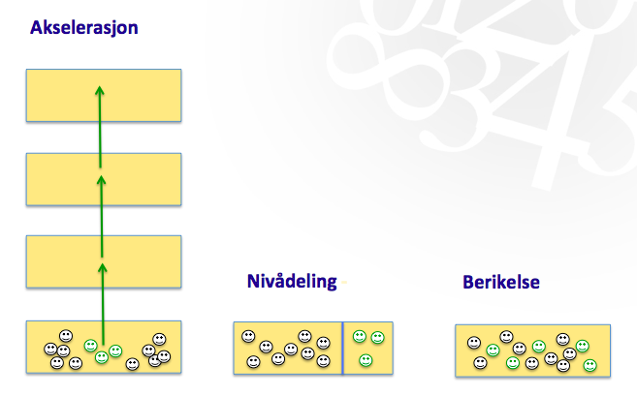
Organisatorisk differensiering
Ta fag fra et høyere klassetrinn.
Kan i prinsippet gjelde alle fag
Matematikk skiller seg særlig ut
Oppfattet som et fag med en lineær oppbygging.

Slide 21
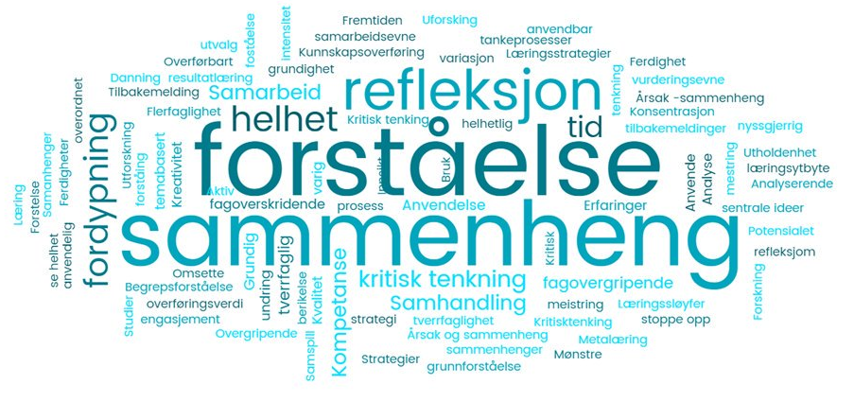
Pedagogisk differensiering
Dybdelæring og berikelse - skal ikke være et selvstudium.
Det er tilnærmet umulig å ”gå tom” for dybde! Men man må ha veiledning.
Å gå i dybden er progresjon (vi har flere dimensjoner å bevege oss i!)

Slide 22
Innhold
Hvem er de?
Hva skal vi kalle dem?
Hvordan opplever de skolen?
Hvordan kan skolen gi elevene økt læring?
Hva bør lokale og nasjonale myndigheter gjøre?

Slide 23
Viktige spørsmål som grunnlag for anbefalinger
Har vi riktige rammebetingelser og er de klare nok?
Har vi nok kunnskap og forskning?
Har vi nok kompetanse og tilpasset undervisningspraksis?
Har vi et inkluderingsproblem?

Slide 24
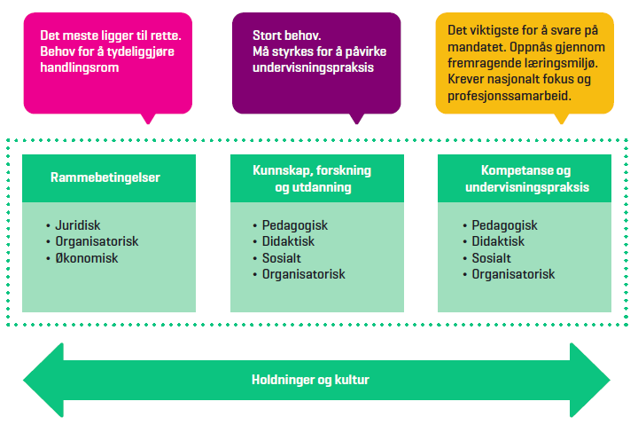
Utvalget anbefaler
Utvalget anbefaler flere tiltak satt inn i en helhetlig sammenheng. Tiltakene skal samlet sett sikre et bedre skoletilbud for elever med stort læringspotensial
Utvalget har valgt å sortere tiltakene i kategoriene
Rammebetingelser
Kunnskap forskning og utdanning
Kompetanse og undervisningspraksis

Slide 25
Rammebetingelser
Det meste ligger til rette, men behov for å tydeliggjøre handlingsrom

Slide 26
Kunnskap, forskning og utdanning
Stort behov. Må styrkes for å påvirke undervisningspraksis

Slide 27
Kompetanse og undervisningspraksis
Det viktigste for å svare på mandatet. Oppnås gjennom fremragende læringsmiljø. Krever nasjonalt fokus og profesjonssamarbeid

Slide 28
”Lærere må passe på å ikke ”henge oss ut”, verken positivt eller negativt. Lærerne må snakke om det at vi har ulike ferdighetsnivå i klassen som noe normalt og naturlig. Bør ikke presentere det sånn at noen er smartere og noen er dummere, lærerne bør heller snakke om at vi lærer forskjellig og i forskjellig tempo”
Innspill til utvalget fra SkoleProffene
Det normale er variasjon. Hvert barn er unikt!

Slide 29
